Slide 1
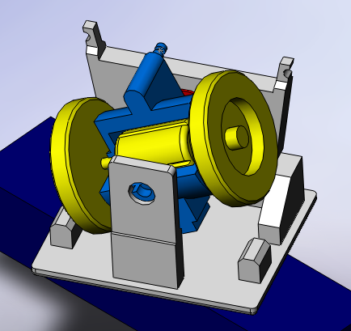
ETUDE D’UN GYROMETRE
« Vérifier les performances dynamiques d’un gyroscope »
Lycée Bouffon

Slide 2
ETUDE D’UN GYROSCOPE
1. CDCF
Fonction FS1 | Critère | Niveau
Transmettre au rotor AC l’information de rotation de lacet de l’hélicoptère | Temps de réponse | Minimal
 | Précision | Erreur statique nulle
 | Fréquence de cassure | 5100 tr/min
 | Linéarité | ± 2%
 | Influence de la pesanteur sur la mesure | Nulle

Slide 3
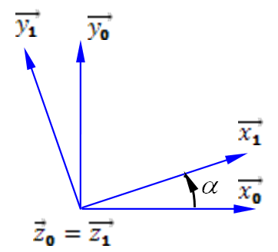
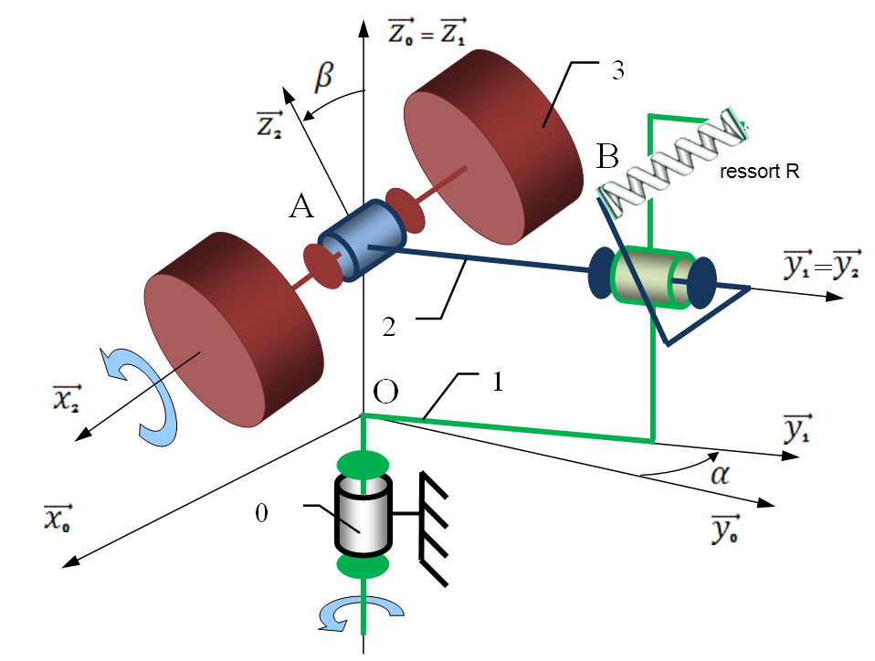
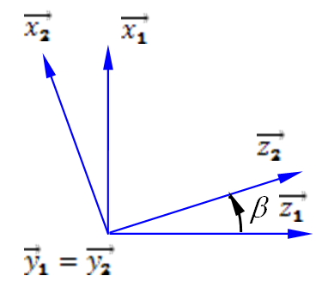
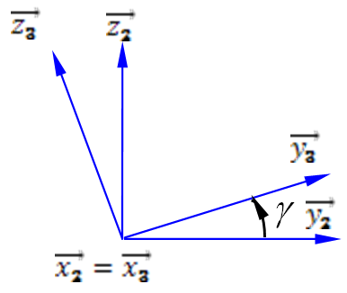

Slide 4
RESOLUTION
Poids en A
3
TMD en A sur y₂
Poids en A
PIV (A,x₂)
2
Ressort
PIV (A,y₂)
Frottement
visqueux
1
PIV (O,z₀)
0

Slide 6
RESOLUTION
1. CDCF
2. Modèle
TMD en A sur y₂
3. Résolution

Slide 7
1. CDCF
2. Modèle
3. Résolution

Slide 8
1. CDCF
2. Modèle
3. Résolution
Fréquence de cassure

Slide 9
1. CDCF
2. Modèle
3. Résolution
Minimisation de temps de réponse à 5%

Slide 10
1. CDCF
2. Modèle
3. Résolution
La réponse asymptotique

